Slide 1
Prj1_whyNotDance Group
Sprint2 集体组会汇报
清华大学信息化统计平台

Slide 2
CONTENTS
01
02
完善问卷编辑
发布问卷流程
03
04
实现管理员功能
新增信息统计

Slide 3
任务划分介绍
whyNotDance
UC_1
用户登录网站，设计报名表，发布主观问答、选择等题目，对题目进行编辑处理。
UC_2
活动发布者可以通过链接发布问卷，之后可以查看、查询。
UC_3
活动参与者通过链接填写问卷，后台数据库实时更新。
UC_4
活动发布者可以查看不同ip的输入信息，并对数据进行简单的分析，可以导出原始数据和分析结果。
Use Case

Slide 4
任务划分介绍
whyNotDance > uc_2
完善问卷编辑
发布问卷流程
1
2
83
建立基本的Model；接收前端api发送的消息，更新数据库中的相应信息，并把状态返回给前端展示。
设计网页基本继承包含关系，实现基本的网页框架。并以登录用户为例实现首页设计以及共用的设计问卷页面功能实现。
实现管理员功能
新增信息统计
3
4
当用户以游客身份登录，或者超级管理员登录时设计要显示的内容和功能。并且根据用户的操作实现权限的改变。
设计发布出的问卷页面，并且根据数据库得到的问卷信息正确显示相应题目。构造表单将用户的选项提交到数据库。
Feature

Slide 5
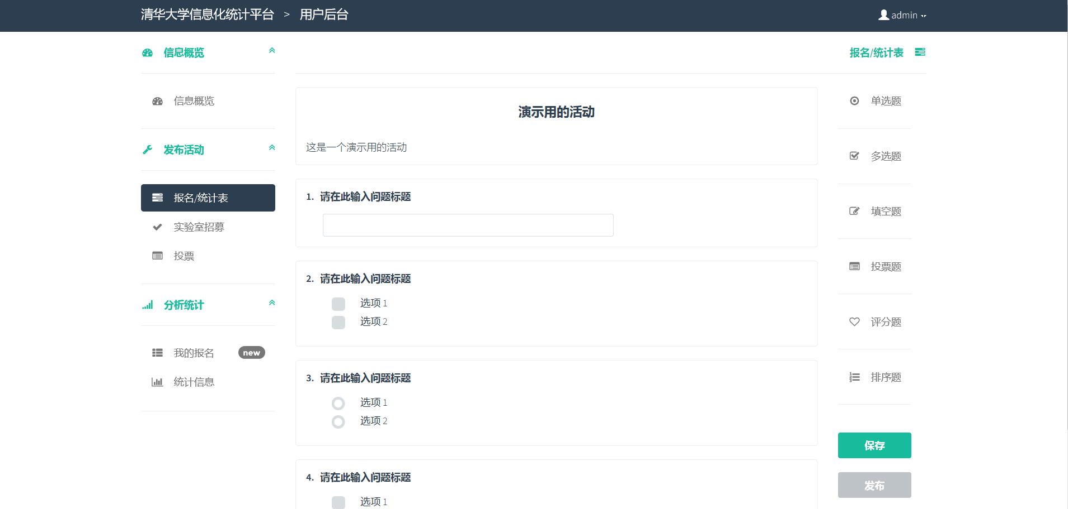
新增功能展示
问卷的编辑
问卷的编辑页面, 可以添加问题和修改问题

Slide 6
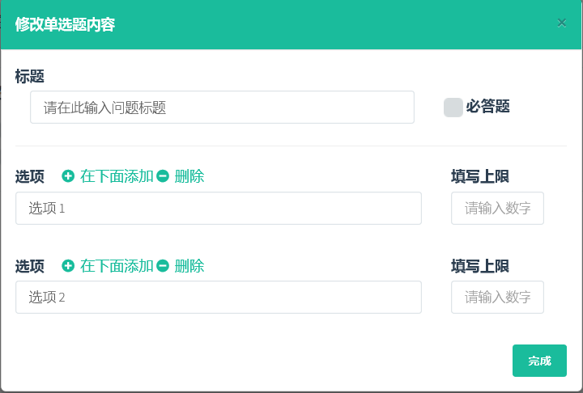
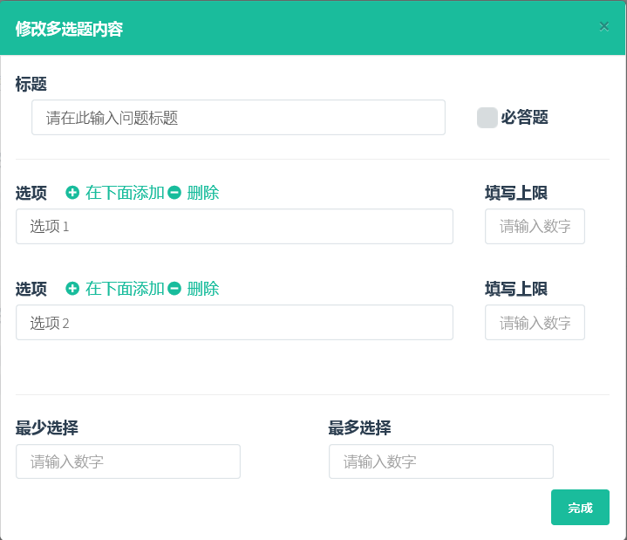
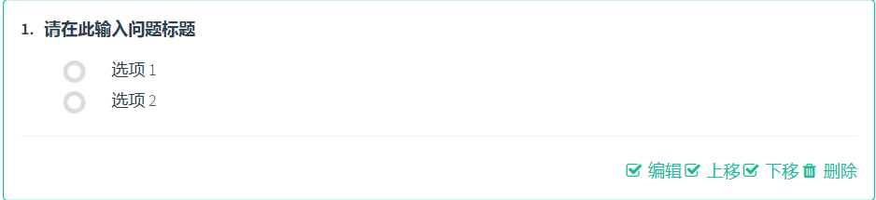
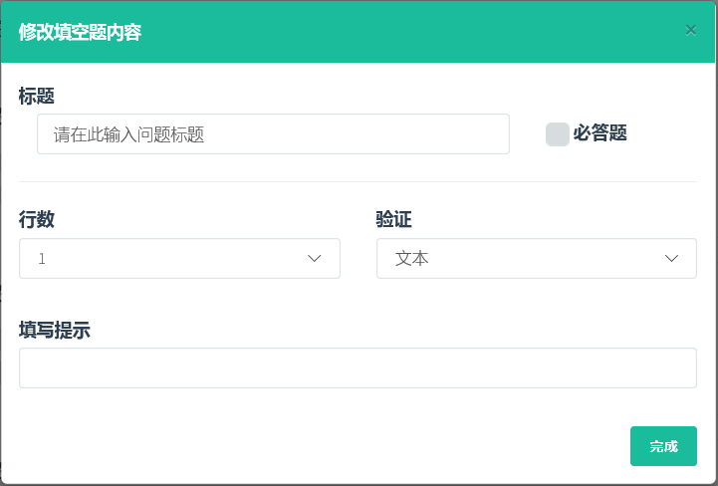
新增功能展示
问卷的编辑(续)

Slide 7
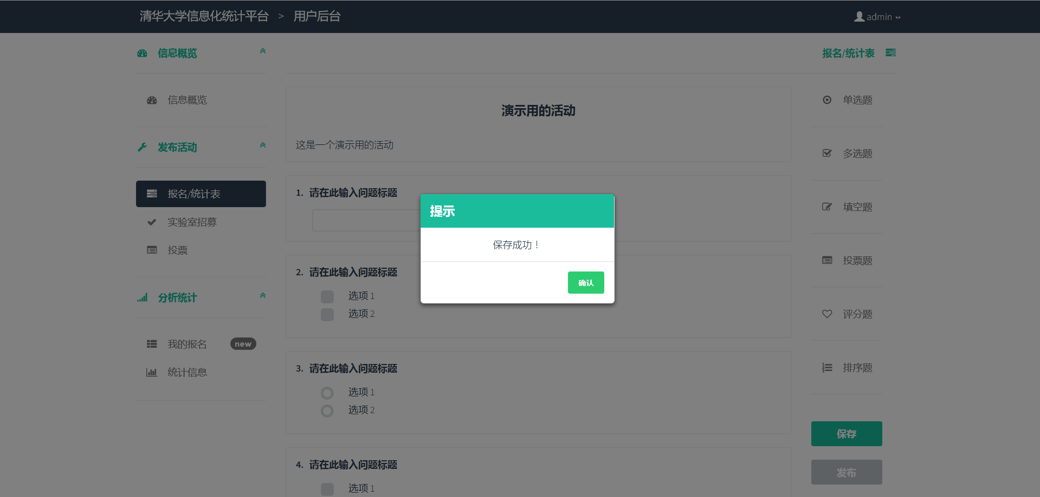
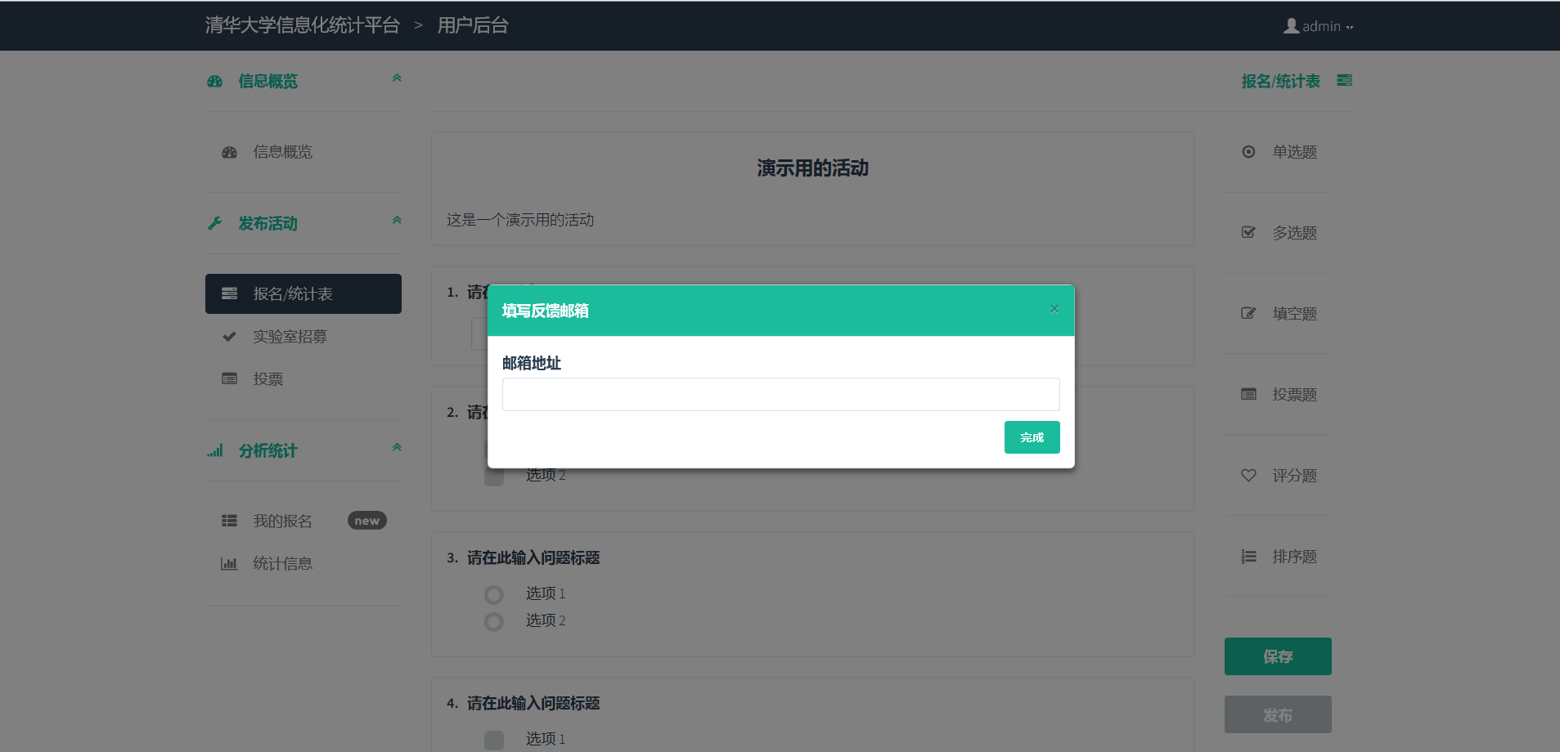
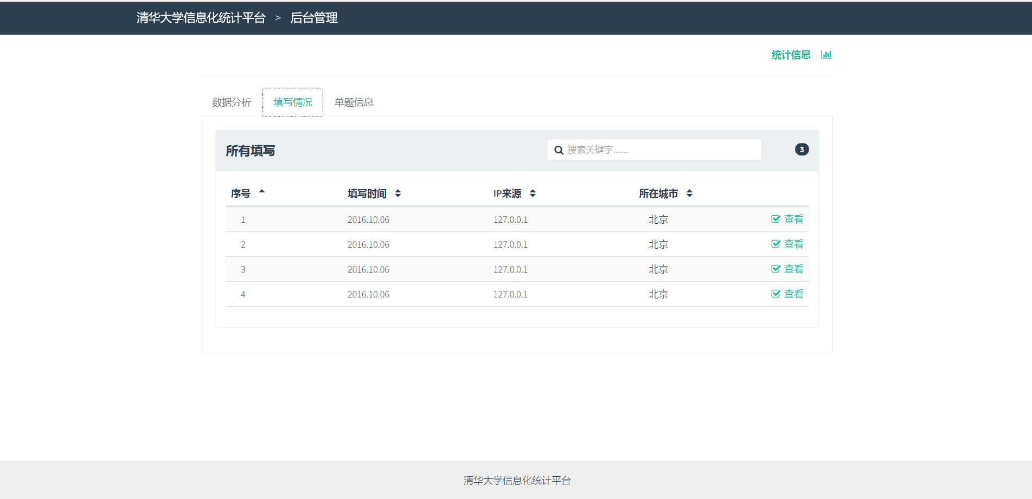
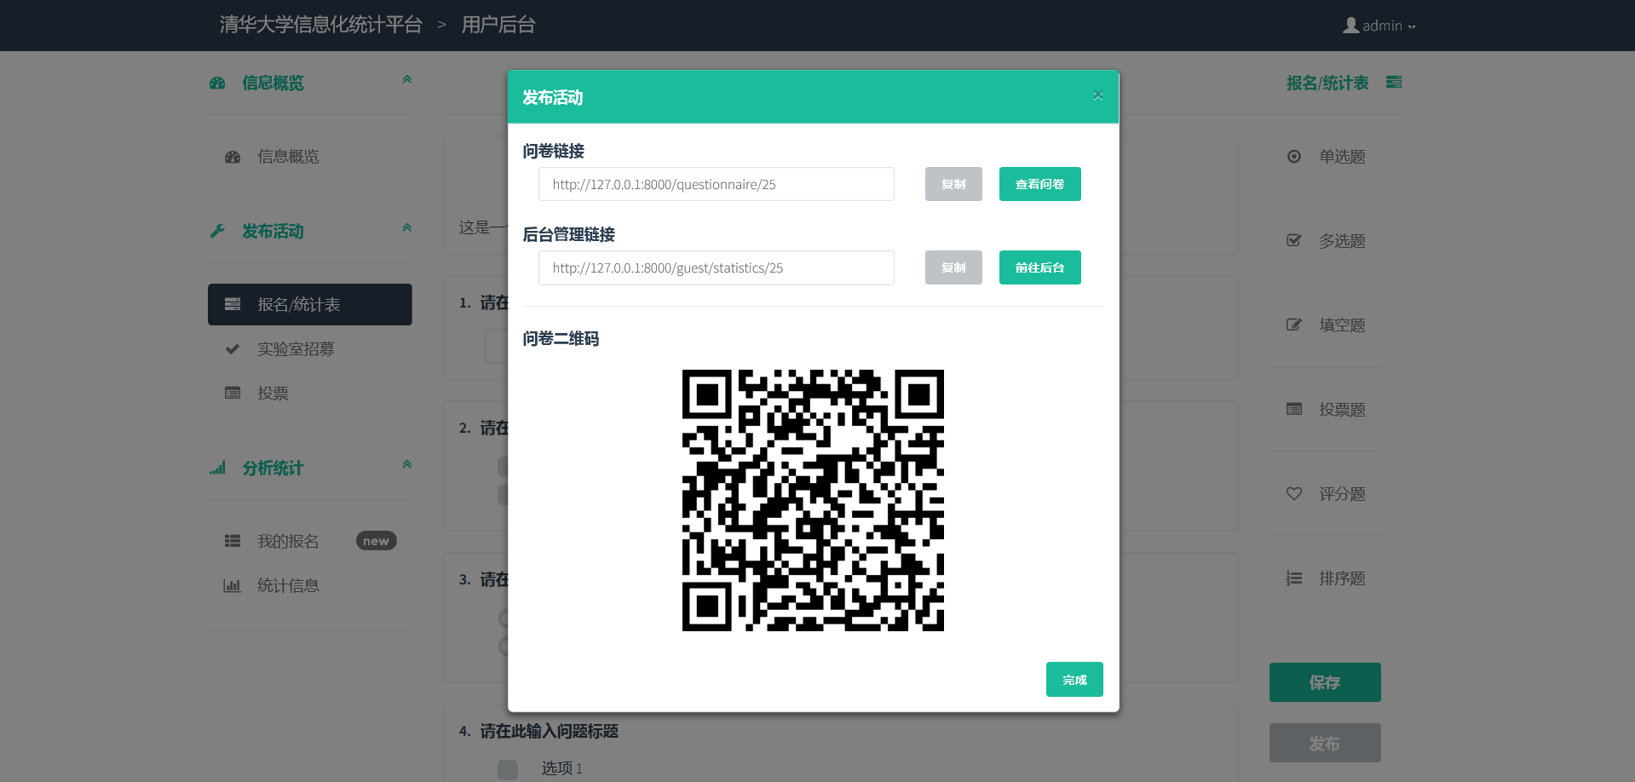
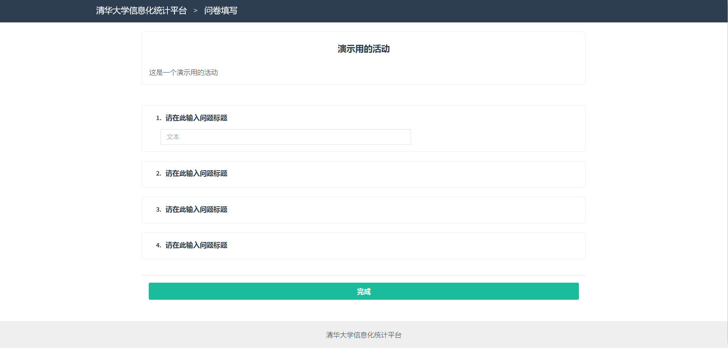
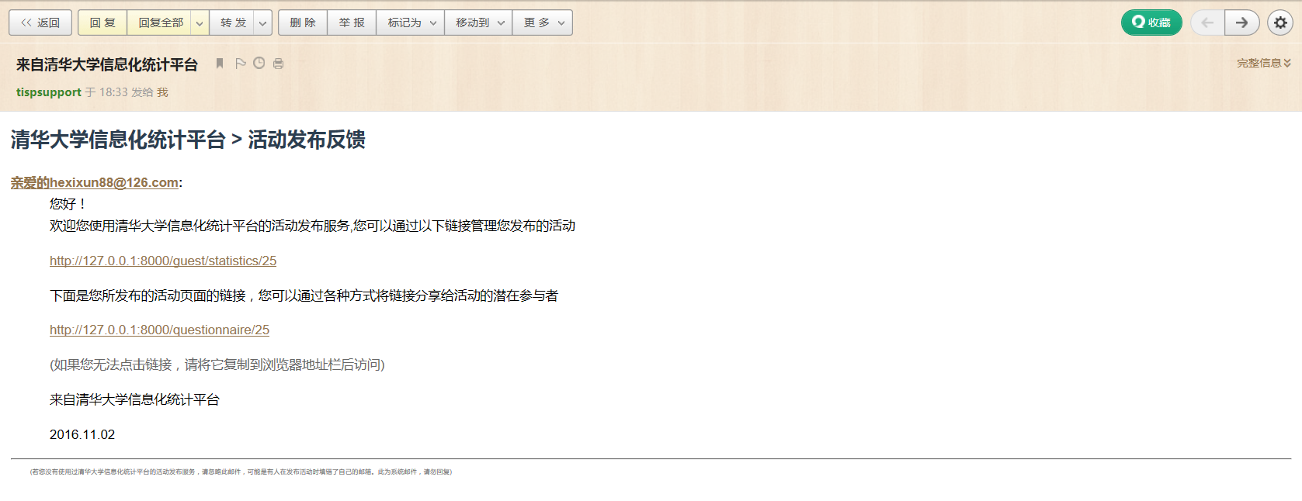
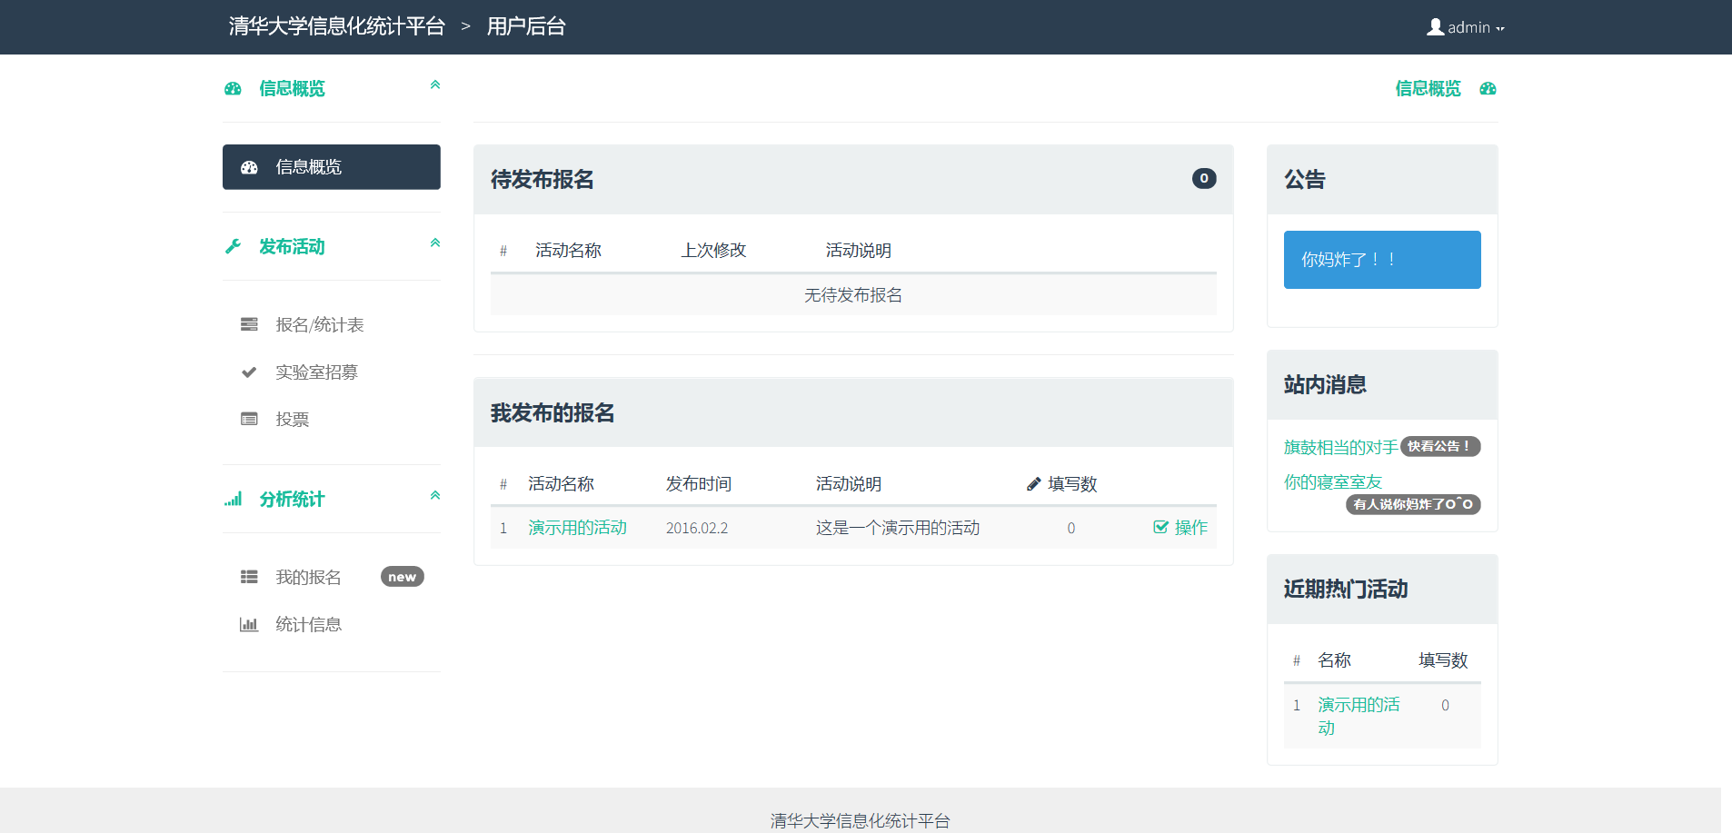
新增功能展示
问卷的发布流程

Slide 8
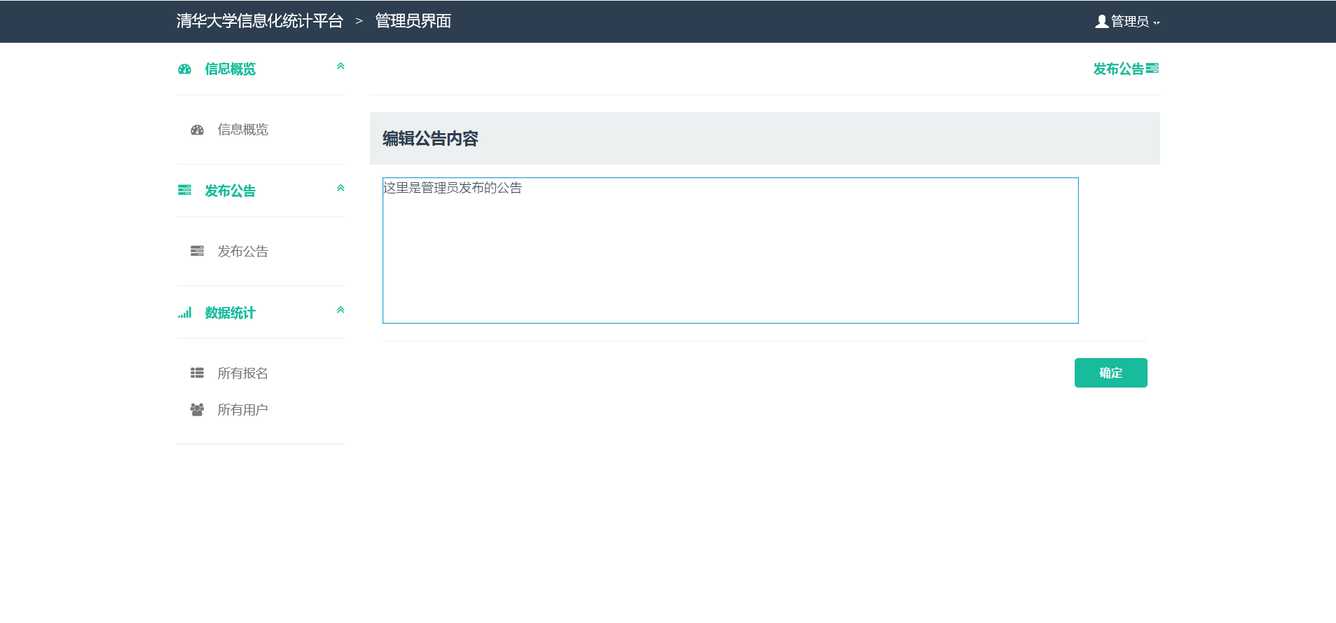
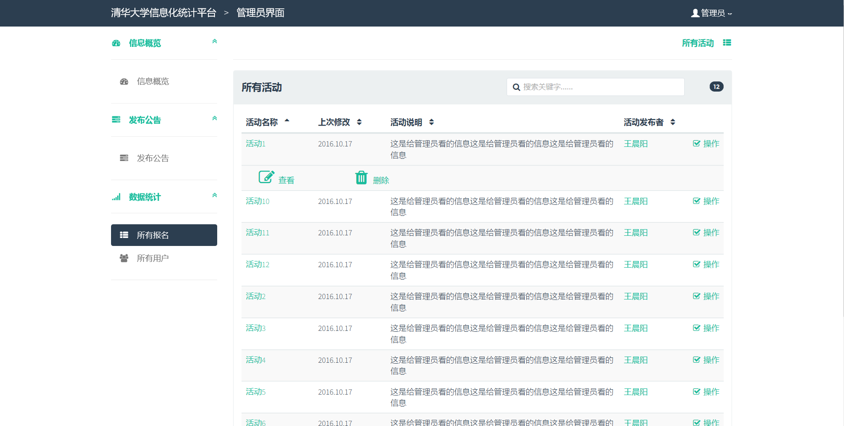
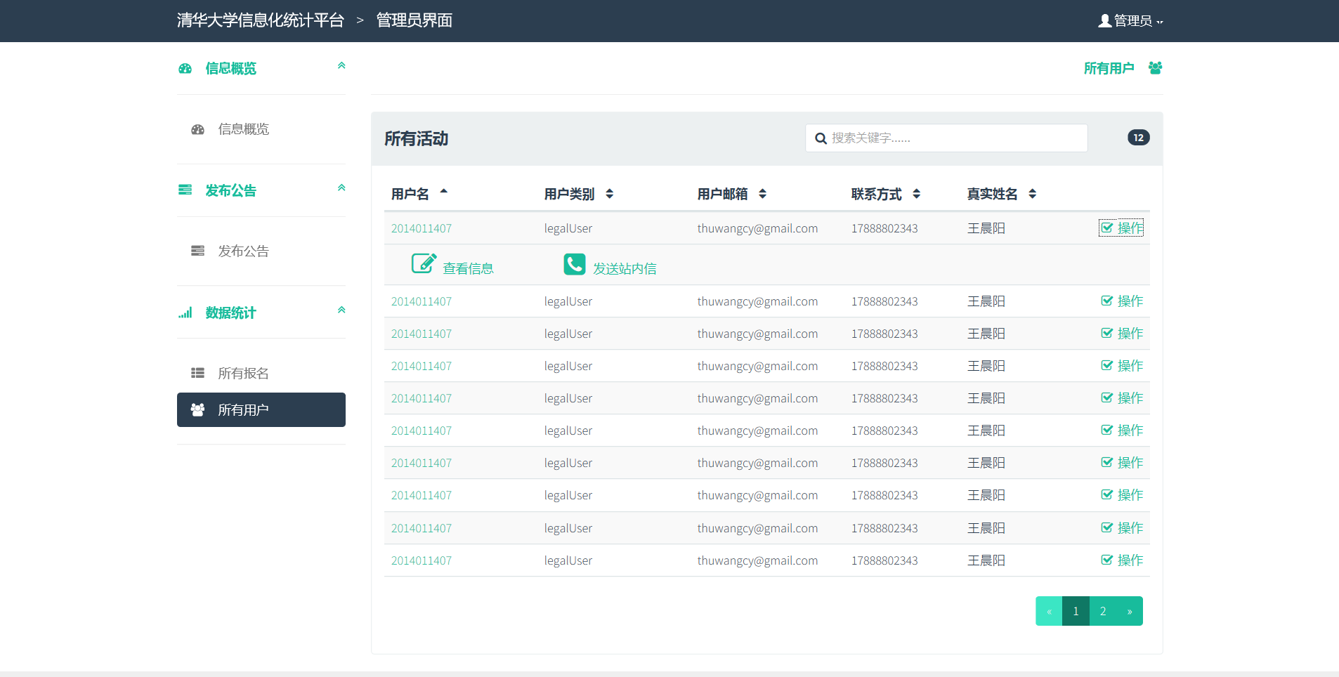
新增功能展示
管理员功能

Slide 9
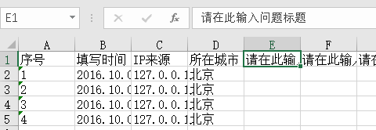
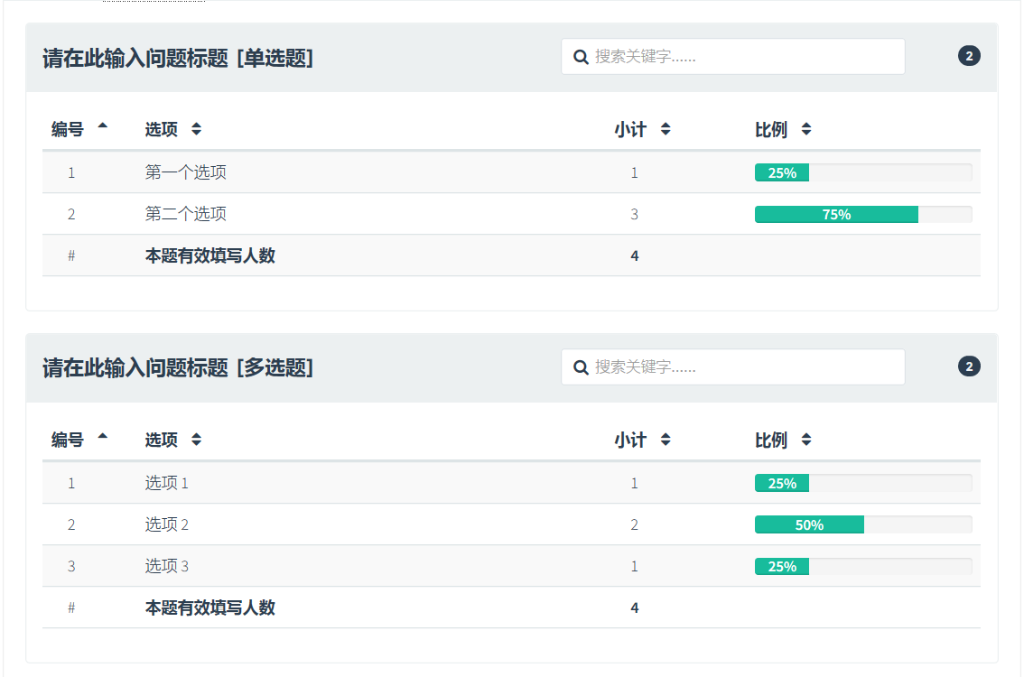
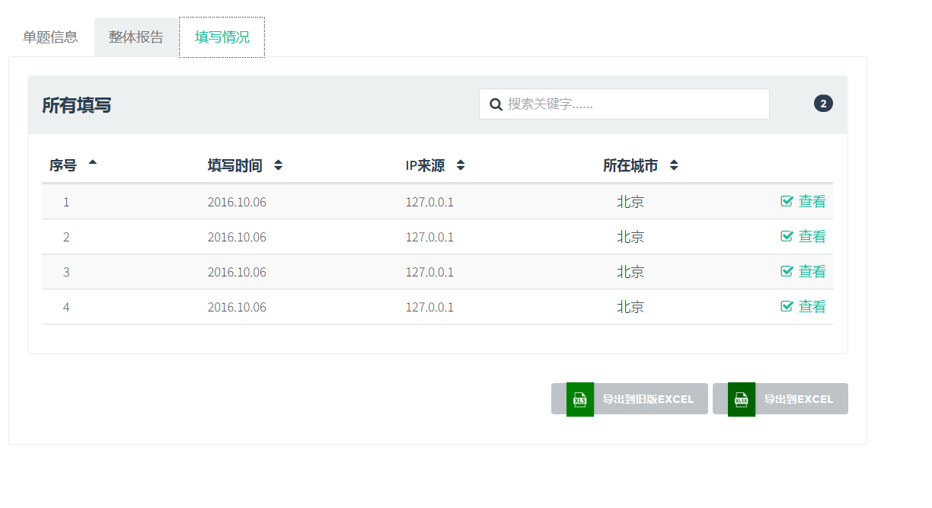
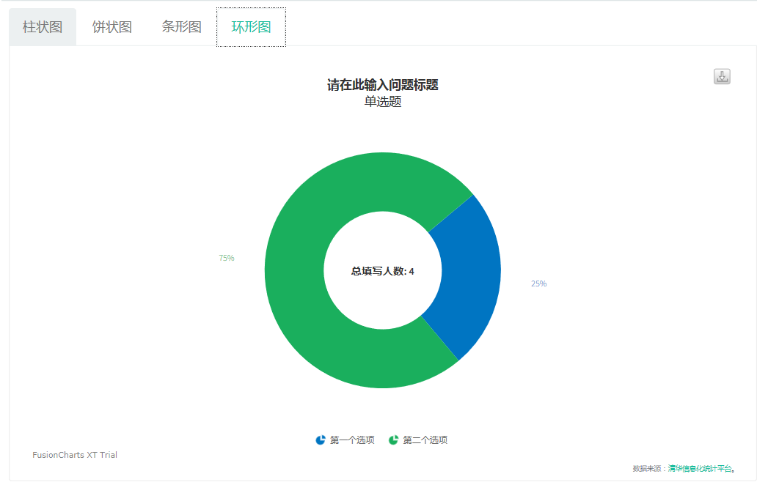
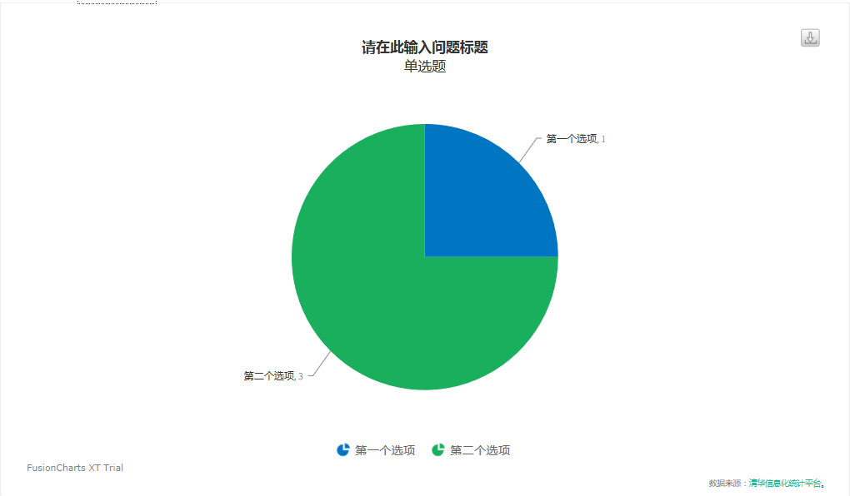
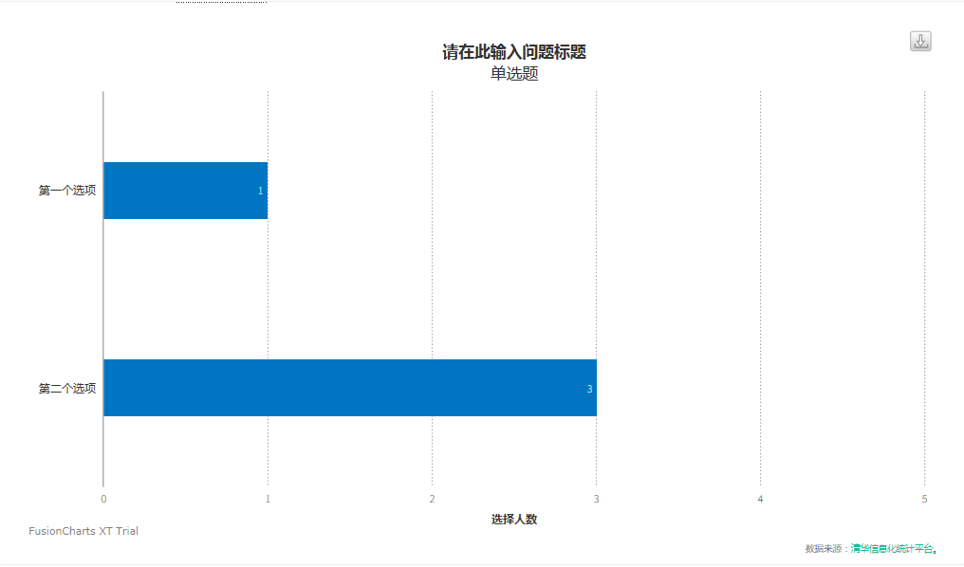
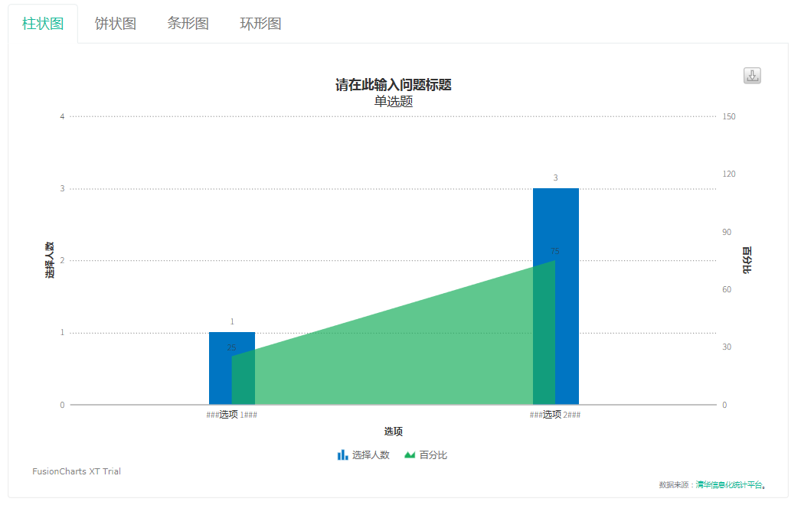
新增功能展示
信息统计功能

Slide 10
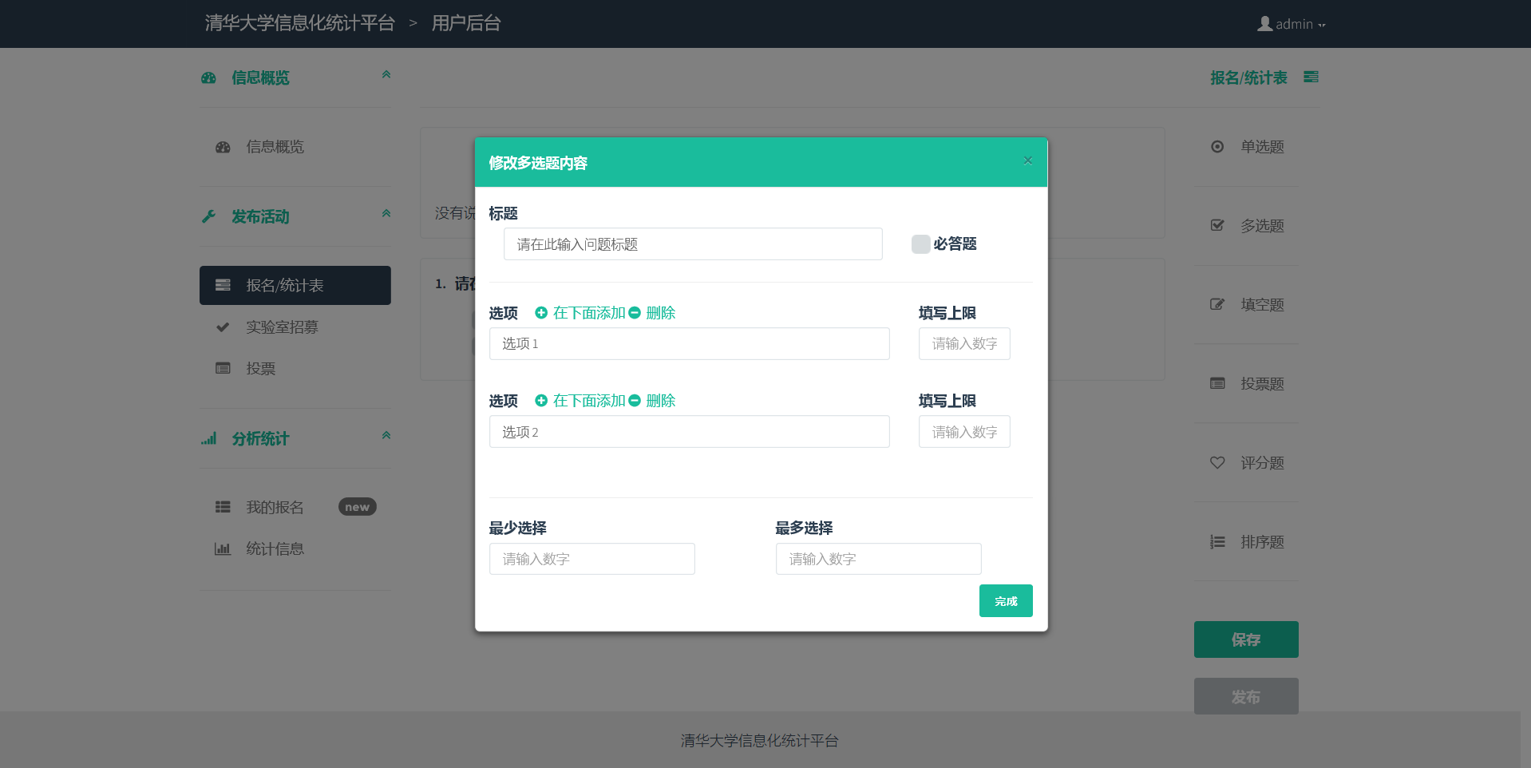
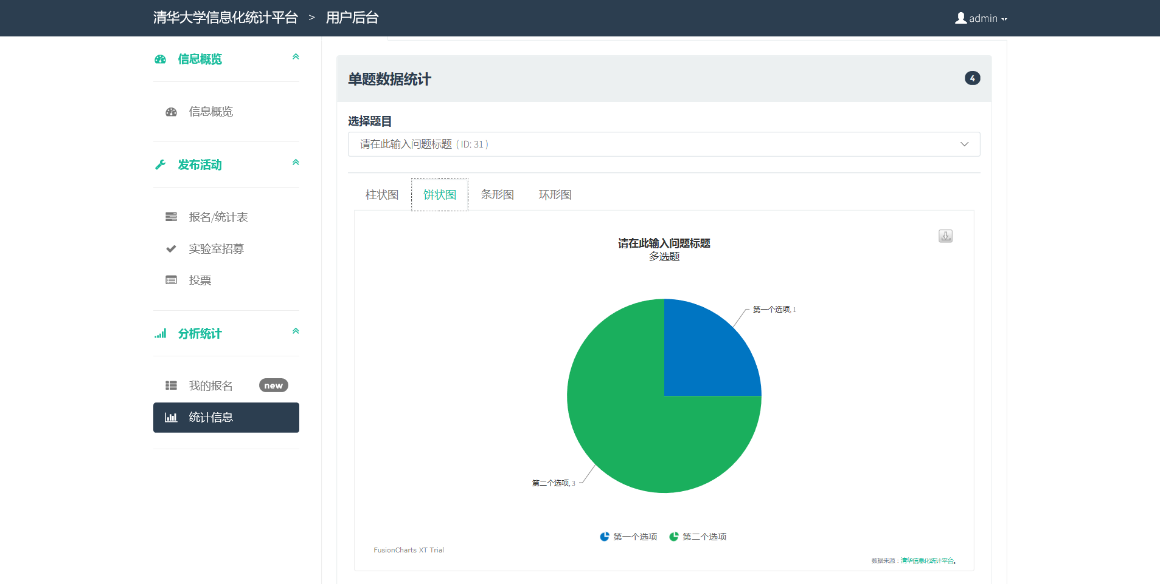
任务完成情况
whyNotDance
王晨阳
查看问卷填写的情况
增加题目的编辑功能
可排序表格的优化
问卷统计页面设计
导出到Excel的实现
发布链接的二维码化

Slide 11
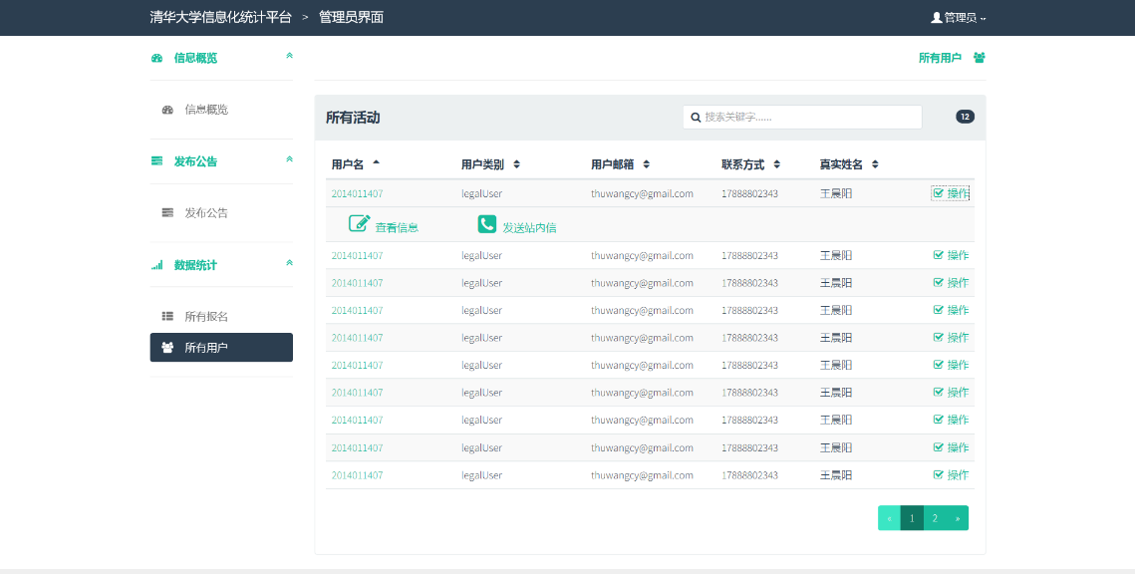
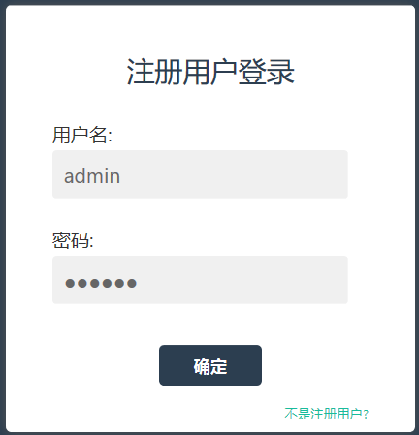
任务完成情况
whyNotDance
何熙巽
管理员页面设计
管理员功能的实现
自动发送邮件的实现
问卷编辑功能的移植
用户权限与URL的重定向

Slide 12
任务完成情况
whyNotDance
田文龙
获取填写者的信息
填写后问卷的信息提交
用户提交信息的格式转换

Slide 13
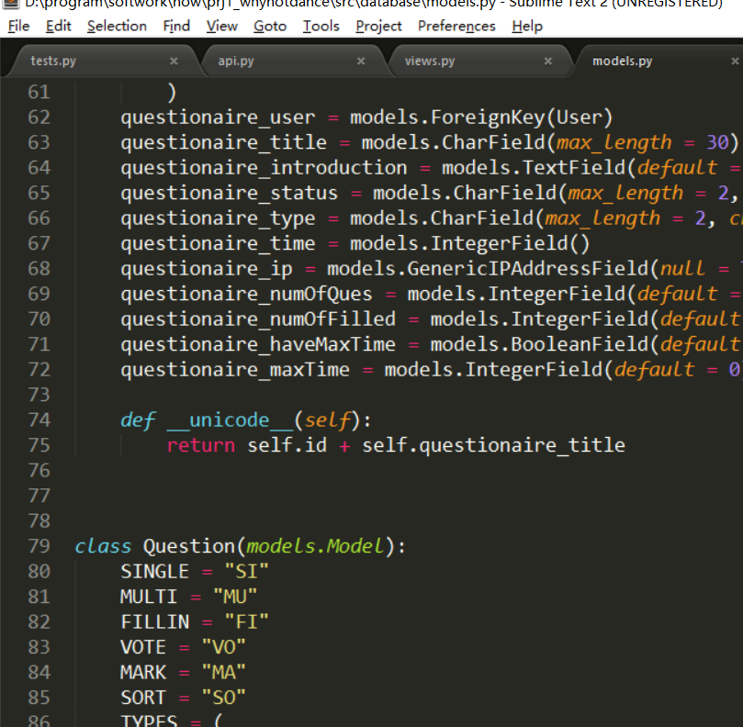
任务完成情况
whyNotDance
徐子南
数据库保存对于题目的编辑
数据库获取填写者信息
数据库获取发布者信息
数据库更新填写的问卷信息
数据库测试

Slide 14
Thanks
Prj1_whyNotDance Group
清华大学信息化统计平台

